Slide 2
Déterminer les acteurs et décrire leurs rôles respectifs.
acteurs | niveau | Rôles
Client final | Acteurs principaux | initier une demande de goodies en envoyant un courrier à la fromagerie
Opérateur colis | Acteurs principaux | traiter les courriers entrants, saisir/mettre à jour les données et piloter la préparation et l’expédition des colis.
Administrateur du système | Acteurs principaux | administrer et maintenir les référentiels nécessaires au bon fonctionnement.
Opérateur stock | Acteurs secondaire | gérer les stocks de goodies et les inventaires (fonction présente dans l’outil historique).
La Poste | Acteurs secondaire | assurer l’acheminement et fournir les informations nécessaires à l’expédition.

Slide 3
Acteurs principaux (gestion des colis).
Client final (particulier)
  Déclenche la demande (courrier : points + choix + chèque)
  Consulte le site vitrine (collecteur, liste goodies/points)
Opérateur colis
  Traite les courriers, saisit/MAJ les données
  Pilote commandes, conditionnement, expédition, stats, mailing/emails, impressions
Administrateur (profil admin)
  Paramètre les référentiels (emballages, poids, règles d’affranchissement, etc.)
  Garantit la cohérence des données et des calculs

Slide 4
Acteurs connexes & externes
Opérateur stock (connexe)
  Gère stocks goodies + inventaires
  Impact indirect sur le traitement des commandes (disponibilités)
Direction / management (connexe)
  Consulte statistiques/rapports pour le pilotage
La Poste (externe)
  Fournit tarifs postaux (annuels) + n° de suivi (lettre suivie)
  Acteur clé pour affranchissement et suivi
Site vitrine / marketing (externe)
  Collecteur téléchargeable + liste goodies/points à jour
  Support amont du processus client

Slide 6
Grandes fonctionnalités du système “Gestion des colis”
Gestion des commandes
  Gestion des commandes (création / consultation).
  Commandes en cours + commandes passées (affichage par client).
  Historisation des mouvements des colis (traçabilité).
  Notion “lettre suivie” : gestion d’un n° de suivi (actuellement stocké dans le champ “commentaires” de la commande).
Gestion des clients
  Liste des clients + fiche client.
  Règles de saisie/contrôle sur la fiche client : champs obligatoires sauf certaines lignes d’adresse + email + newsletter ; sélection code postal puis ville.

Slide 7
Grandes fonctionnalités du système “Gestion des colis”
Conditionnement / Emballages (calcul final)
  Gestion du conditionnement (calcul final).
  Liste des emballages (modifiable).
  Logique de choix du “meilleur emballage” basée sur des critères objet + quantité min/max, avec possibilité de plusieurs lignes d’objets dans une même commande (donc calcul décrit comme “complexe”).
  Administration manuelle des listes d’emballages et modèles par type d’article (via profil admin).
  Affranchissement (poids → coût)
    Calcul automatique du tarif d’affranchissement en fonction du poids total (emballage + article(s)).
    Référentiels : relation poids/colis et relation poids-vignette (affranchissement)/colis.
    Tarifs postaux : liste issue des tarifs fournis par La Poste chaque année.
Notes:
Rester macro

Slide 8
Grandes fonctionnalités du système “Gestion des colis”
Statistiques
  Statistiques filtrées par intervalle mois/année.
  Impressions : liste des clients, liste des objets (goodies), liste des commandes d’un client, et “futurs rapports” selon besoin de la direction.
Communication client
  Mailing client : génération d’un fichier texte.
  Emails personnalisés : déclenchement et gestion manuels selon le cas (et si le client a un email).
  Mention aussi de newsletters (fonction disponible).
Gestion des “emplacements”
  Fonction “gestion des emplacements” : peu/pas utilisée actuellement, mais à conserver (objectif futur de rapprochements ventes enseignes ↔ clients collectant des points).

Slide 9
Grandes fonctionnalités du système “Gestion des colis”
Gestion des stocks
  de goodies + inventaires, utilisée par des “opérateurs stock”.
Administration/paramétrage :
  emballages, données de calcul d’affranchissement, poids des articles, etc.

Slide 10
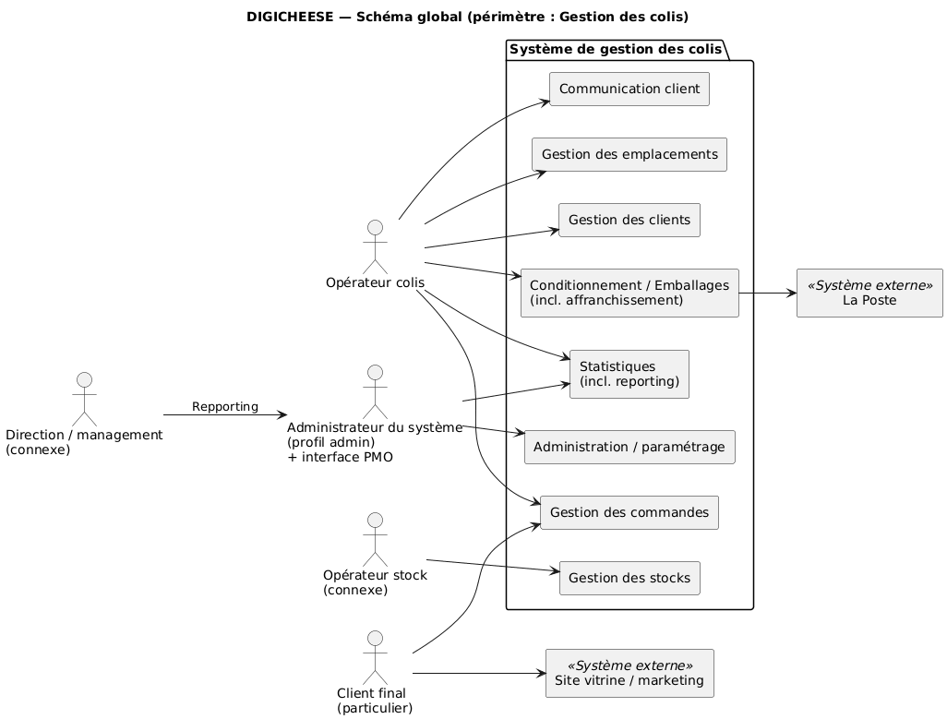
Notes:
@startuml
left to right direction
skinparam componentStyle rectangle
skinparam shadowing false
skinparam wrapWidth 220
title DIGICHEESE — Schéma global (périmètre : Gestion des colis)
'============================================================
' Objectif du schéma (réponse à la question)
' - Montrer les ACTEURS + les GRANDES FONCTIONNALITÉS (macro-modules)
' - Montrer les INTERACTIONS des acteurs (liens acteur -> module)
' - Rester dans le périmètre "gestion des colis" (pas une vue SI complète)
'============================================================
'============================================================
' ACTEURS
' NB : distinction entre acteurs INTERNES (utilisateurs du SI) et
' acteurs EXTERNES (hors SI mais interagissant avec le processus)
'============================================================
actor "Opérateur colis" as A_OpColis
actor "Administrateur du système\n(profil admin)\n+ interface PMO" as A_Admin
actor "Opérateur stock\n(connexe)" as A_OpStock
actor "Direction / management\n(connexe)" as A_Direction
actor "Client final\n(particulier)" as A_Client
'========================
' Systèmes externes
'========================
component "La Poste" <<Système externe>> as EXT_Poste
component "Site vitrine / marketing" <<Système externe>> as EXT_Site
'============================================================
' GRANDES FONCTIONNALITÉS (macro-modules) — périmètre projet
' Chaque composant représente un bloc fonctionnel (pas du détail technique).
'============================================================
package "Système de gestion des colis" as SYS {
component "Gestion des commandes" as C_Commandes
component "Gestion des clients" as C_Clients
component "Conditionnement / Emballages\n(incl. affranchissement)" as C_Cond
component "Communication client" as C_Comm
component "Statistiques\n(incl. reporting)" as C_Stats
component "Gestion des emplacements" as C_Empl
component "Gestion des stocks" as C_Stock
component "Administration / paramétrage" as C_AdminParam
}
'============================================================
' INTERACTIONS DES ACTEURS (acteur -> fonctionnalité)
'============================================================
'--- Client final : agit hors SI mais déclenche le processus métier ---
A_Client --> EXT_Site
'consulter / télécharger\n(collecteur, liste goodies/points)
A_Client --> C_Commandes
'déclencher demande\n(courrier : points + choix + chèque)
'--- Opérateur colis : utilisateur principal du SI sur le périmètre colis ---
A_OpColis --> C_Commandes
' saisir / suivre commandes
A_OpColis --> C_Clients
A_OpColis --> C_Cond
'lancer conditionnement\n& calcul affranchissement
A_OpColis --> C_Comm
'mailing / emails
A_OpColis --> C_Stats
'consulter / produire stats
A_OpColis --> C_Empl
'renseigner / consulter\n(si activé)
'--- Opérateur stock : connexe, alimente/contrôle les disponibilités goodies ---
A_OpStock --> C_Stock
'gérer stocks & inventaires
'--- Administrateur : paramétrage + production de reporting (rôle “PMO”) ---
A_Admin --> C_AdminParam
'maintenir référentiels\n(règles, poids, tarifs, etc.)
A_Admin --> C_Stats
'extraire / produire\nrapports pour la Direction
'--- Direction : ne manipule pas le SI directement, passe par l’Admin ---
' (On relie la Direction aux Statistiques avec une précision "via Admin")
A_Direction --> A_Admin : Repporting
'============================================================
' DÉPENDANCES EXTERNES STRUCTURANTES
' (sans entrer dans le détail technique)
'============================================================
' Conditionnement/affranchissement dépend de La Poste (tarifs + suivi)
C_Cond --> EXT_Poste
@enduml

